Slide 1

Implementasi algoritma text mining dan cosine similarity untuk sarana aspirasi publik berbasis mobile (studi kasus : dprd kota Makassar)
TOMMY DARMAWANSYAH 161299
IRSAN MANSYUR 161290
Disusun oleh :

Slide 2
LATAR BELAKANG
Dewan Perwakilan Rakyat Daerah (DPRD) merupakan wakil rakyat di parlemen yang dipilih secara langsung oleh rakyat melalui pemilihan umum (pemilu) di daerah. Keberadaan DPRD di daerah sering di sebut sebagai fungsi representatif karena bertugas menyuarakan aspirasi masyarakat dan bertindak atas nama rakyat (representatif government) di bidang legislatif. DPRD harus melayani rakyat dan mendengarkan aspirasi rakyat dan mengajukan tingkat kehidupan rakyat dengan berpegang dengan program pembangunan pemerintah.

Slide 3
Selama ini kebanyakan masyarakat masih sangat kesulitan dalam menyampaikan aspirasinya ke Dewan Perwakilan Rakyat Daerah (DPRD) Kota Makasar dan juga untuk mendapatkan feedback atas aspirasi yang dikirim oleh masyarakat kepada Dewan Perwakilan Rakyat Daerah(DPRD) juga masih sangat kesulitan.

Slide 4
Rumusan masalah
Bagaimana mengolah data aspirasi masyarakat agar di kategorikan berdasarkan komisi yang berbasis mobile?
Bagaimana data aspirasi masyarakat mendapatkan feedback dari Dewan Perwakilan Rakyat Daerah (DPRD) atas aspirasi yang dikirimnya?
Bagaimana menerapkan algoritma text mining dan cosine similarity untuk mengukur kemiripan fungsional setiap komisi dengan aspirasi yang diinput oleh masyarakat ?

Slide 5
Batasan masalah
Menggunakan algoritma Text Mining dan Cosine Similarity dalam proses pengklasifikasian aspirasi publik.
Aspirasi tersalurkan ke 4 komisi yaitu komisi A, komisi B, komisi C, dan komisi D.
Proses pengolahan data aspirasi masyarakat di akses secara langsung melalui perangkat mobile.

Slide 6
Tujuan penelitan
Untuk membangun aplikasi yang dapat menampung aspirasi masyarakat kemudian dapat mengklasifikasinya dan meneruskan kebagian komisi yang tepat berbasis mobile.
Untuk menyediakan sistem yang dapat digunakan oleh DPRD dalam memberikan feedback terhadap aspirasi masyarakat.
Untuk mengukur kemiripan fungsional setiap komisi dengan aspirasi yang di input oleh masyarakat.

Slide 7
Tinjauan pustaka
Dewan Perwakilan Rakyat Daerah (DPRD) Kota Makassar merupakan salah satu institusi pemerintahan yang berperan penting dalam lembaga legislatif yang berkedudukan di Kota Makassar.DPRD di daerah sering di sebut sebagai fungsi representatif karena bertugas menyuarakan aspirasi masyarakat dan bertindak atas nama rakyat (representatif government) di bidang legislatif.
Permasalahan dalam penelitian ini adalah setiap komisi masih belum memiliki akses langsung ke sistem, artinya untuk meneruskan aspirasi masyarakat ke komisi terkait masih membutuhkan bantuan bagian Hubungan Masyarakat (Humas) dalam proses penyeleksiannya, dimana Humas akan menerima aspirasi masyarakat dan melakukan proses seleksi untuk menentukan ke komisi mana aspirasi tersebut akan diteruskan, hal ini tentunya akan memakan waktu yang lama dalam proses penyeleksiannya.
Tujuan dalam penelitian ini adalah untuk membangun aplikasi yang dapat menampung aspirasi masyarakat yang telah dikategorikan berdasarkan komisi secara otomatis serta dapat langsung diteruskan ke komisi yang tepat.
Diharapkan dengan penerapan aplikasi aspirasi masyarakat berbasis mobile ini dapat mempermudah dan menghemat waktu dalam pengolahan data aspirasi dari masyarakat Kota Makassar. Sehingga aspirasi masyarakat dapat tersampaikan dengan cepat dan tepat sasaran sesuai dengan komisi yang bersangkutan.

Slide 8
TEXT MINING
Text Mining adalah proses pencarian informasi, pertambangan data yang dilakukan dengan sistem komputerisasi dan menghasilkan informasi baru yang lebih terstruktur.
Perbedaan mendasar antara teks mining dan data mining terletak pada sumber data yang digunakan. Pada data mining, pola diekstrak dari basis data yang terstruktur, sedangkan di teks mining pola diekstrak dari data tekstual (natural language). Secara umum, basis data didesain untuk program dengan tujuan melakukan pemrosesan secara otomatis, sedangkan teks ditulis untuk dibaca langsung oleh manusia.

Slide 9
Cosine similarity
Menurut Manning, Raghavan, dan Schutze, (2008): “cosine similarity digunakan untuk mengukur kedekatan antara dua vector”. Cosine Similarity dapat diimplementasikan untuk menghitung nilai kemiripan antar kalimat dan menjadi salah satu teknik untuk mengukur kemiripan teks yang popular.

Slide 10
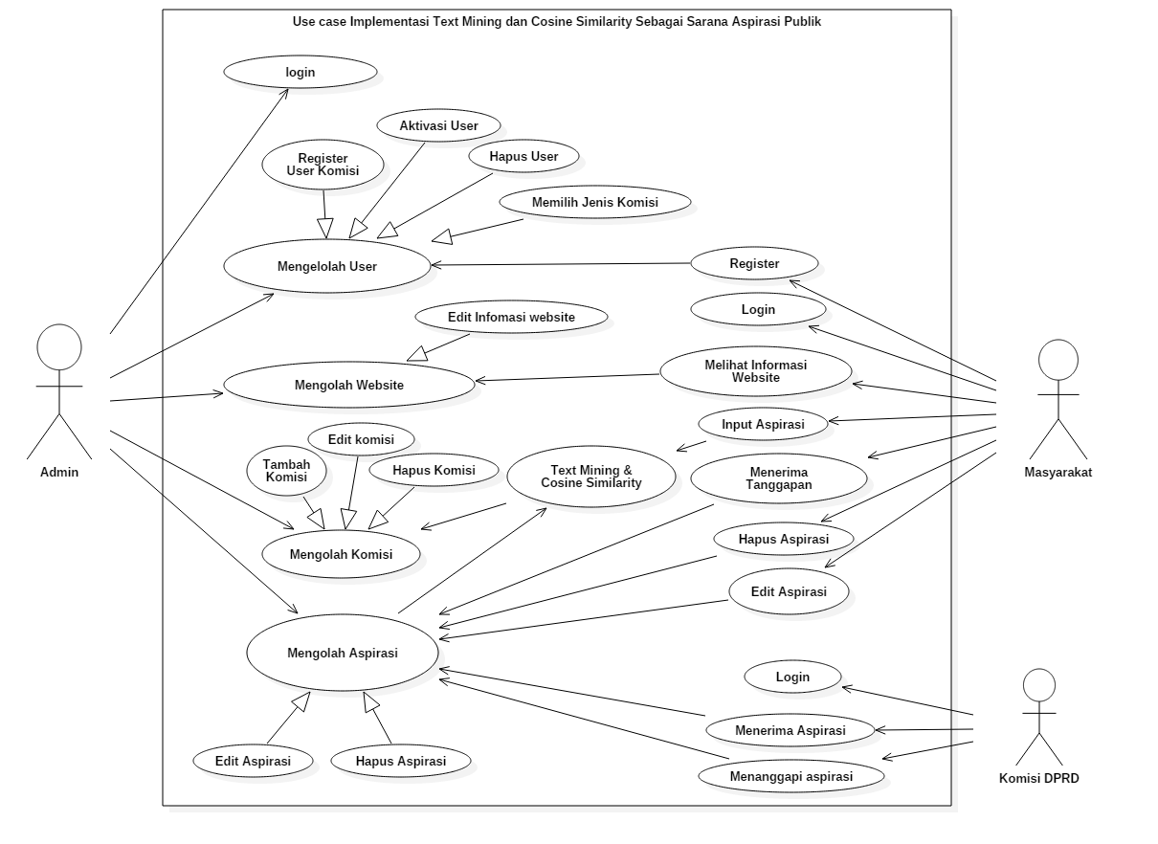
USE CASE DIAGRAM

Slide 11
Sekian dan terimakasih

